Slide 1
الأخلاقيات المتعلقة بطب النساء والتوليد
أ.د. جمال الجارالله
طب الأسرة
1437 هـ

Slide 2
الأهداف
إدراك أهمية قضايا طب النساء والتوليد في الممارسة الطبية
معرفة الأحكام المتعلقة بالممارسات الطبية في هذا التخصص
دراسة أحكام التقنيات الحديثة في هذا التخصص
تنزيل الأحكام الشرعية على الحالات المختلفة

Slide 3
الموضوعات
الإجهاض
التشخيص الجنيني
التشوهات الجنينية
التعقيم ومنع الحمل
طرق الاستيلاد الحديثة وتقنياتها
استئجار الأرحام
التشخيص الجيني قبل الغرس
اختيار جنس الجنين

Slide 4
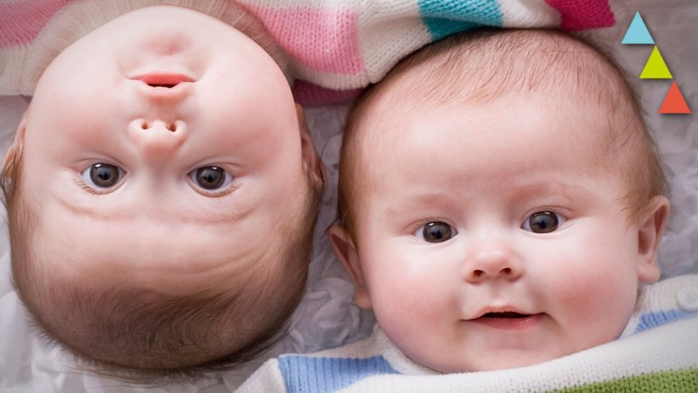

Slide 5
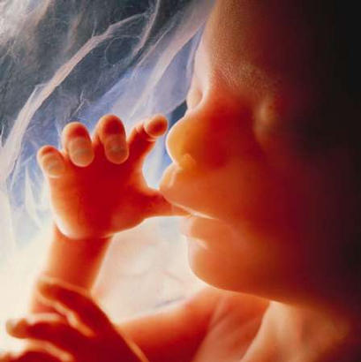
ماهو الإجهاض ؟

Slide 6
الإجهاض هو:
ما تحمله المرأة الحامل في رحمها فإن خرج حيا كان ولدا وان خرج ميتا كان سقطا
التخلص من حمل موجود في الرحم سواء كان له أسبوع أو تسعة أشهر
هو إخراج الحمل من الرحم في غير موعده الطبيعي ، عمداً وبلا ضرورة بأي وسيلة من الوسائل
إسقاط الجنين بفعل أمه أو بفعل غيرها، بناءً على طلبها أو رضاها

Slide 7
طبيا:خروج محتويات الرحم قبل عشرين اسبوعا
فقهيا: نزول الحمل قبل ستة أشهر من الحمل
-أقل مدة للحمل ؟؟؟
قال تعالى :{وحمله وفصاله ثلاثون شهرا} الأحقاف الآية (15)
وقال في موضع آخر: { وفصاله في عامين } لقمان الآية (14)

Slide 8
طبيا
شرعا
نطفة
اللقيحة
العلقة
الكتل البدنية
تكون الأعضاء
الجنين المكتمل
نطفة
علقة
مضغة
عظام
لحم يكسو العظام
خلق آخر
تصوير ونفخ الروح

Slide 9
ما أنواع الإجهاض ؟

Slide 10
أنواع الاجهاض
تلقائي : يحدث دون تدخل من أحد
محدث: يحدث بتدخل
-جنائي
- علاجي

Slide 11
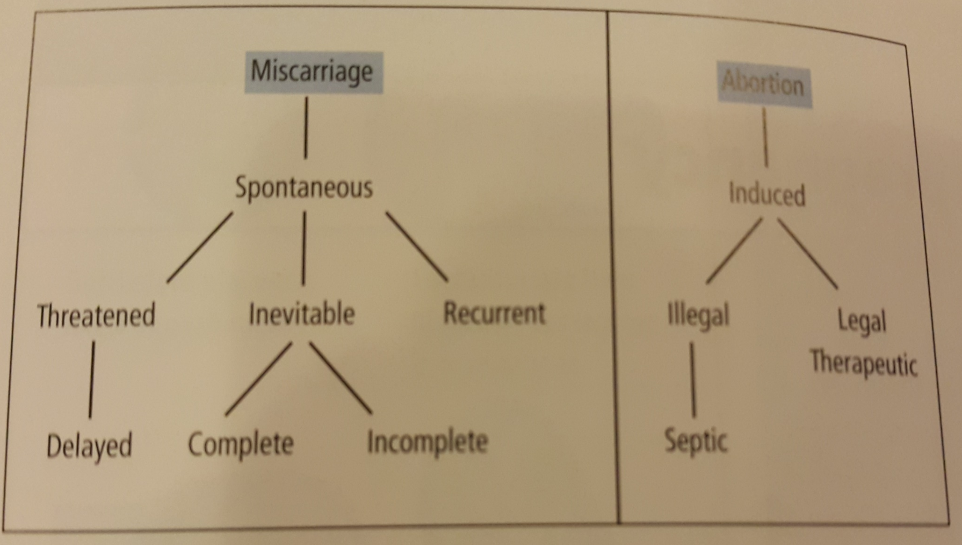

Slide 12
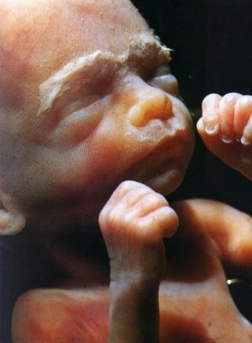
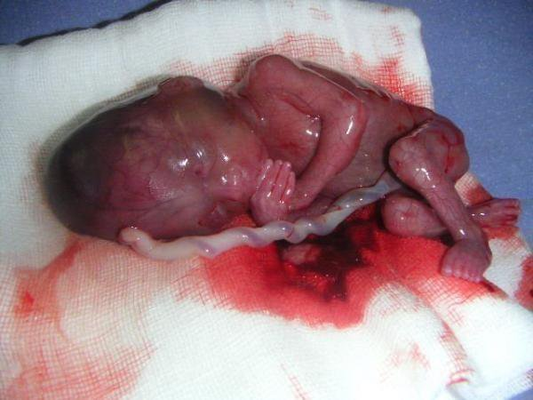
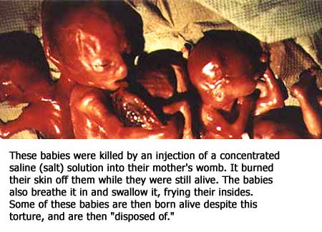

Slide 14
ABORTION FACTS

Slide 15
WORLDWIDE
Number of abortions per year: Approximately 42 Million Number of abortions per day: Approximately 115,000
Where abortions occur: 83% of all abortions are obtained in developing countries and 17% occur in developed countries.
© Copyright 1996-2008, The Alan Guttmacher Institute. (www.agi-usa.org)
UNITED STATES
Number of abortions per year: 1.37 Million (1996) Number of abortions per day: Approximately 3,700
Who's having abortions (age)? 52% of women obtaining abortions in the U.S. are younger than 25: Women aged 20-24 obtain 32% of all abortions; Teenagers obtain 20% and girls under 15 account for 1.2%

Slide 16
WHO HAS ABORTIONS?
In 2007, 84% of all abortions were performed on unmarried women (CDC).
Women between the ages of 20-24 obtained 33% of all abortions; women between 25-29 obtained 24% (CDC).
50% of U.S. women obtaining abortions are younger than 25; women aged 20-24 obtain 33% of all U.S. abortions and teenagers obtain 17% (AGI).
In 2007, adolescents under 15 years obtained .05% of all abortions, but had the highest abortion ratio, 768 abortions for every 1,000 live births (CDC).
47% of women who have abortions had at least one previous abortion (AGI)

Slide 17
WHY ARE ABORTIONS PERFORMED?
On average, women give at least 3 reasons for choosing abortion: 3/4 say that having a baby would interfere with work, school or other responsibilities;
about 3/4 say they cannot afford a child; and
1/2 say they do not want to be a single parent or are having problems with their husband or partner (AGI).

Slide 18
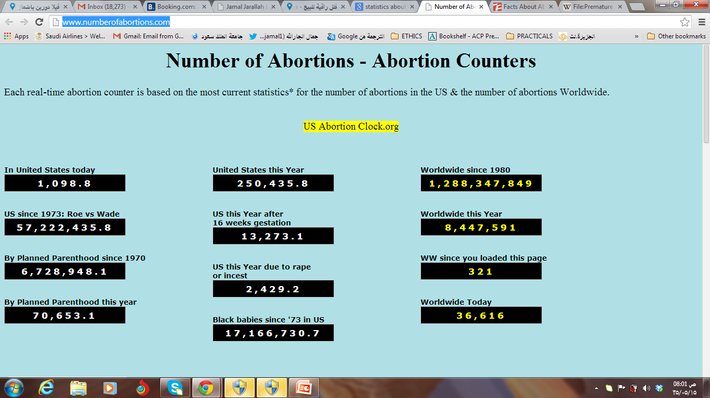
http://www.numberofabortions.com/

Slide 19
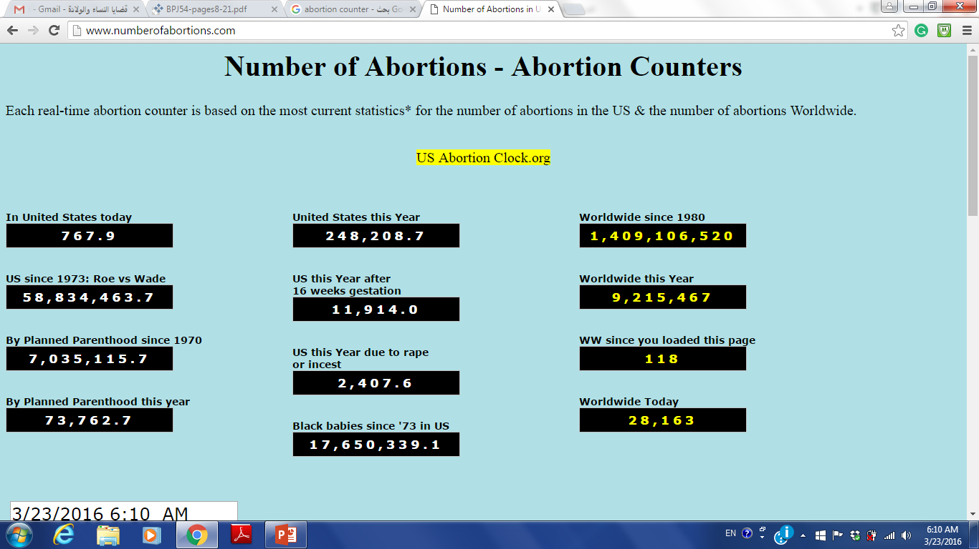

Slide 20
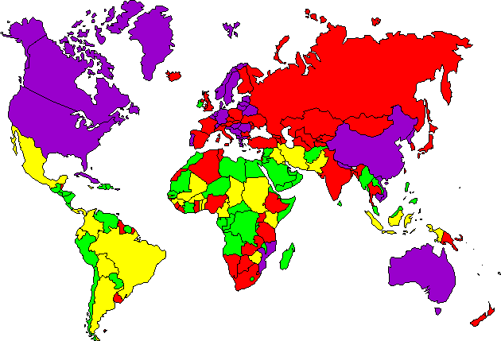
Key:
Green | Abortion never legal, or legal only when necessary to save the life of the mother or protect her physical health
Yellow | Abortion legal in "hard cases", such as rape, incest, and/or deformed child.
Red | Abortion legal for social reasons (e.g. mother says she can't afford a child), or to protect the mother's "mental health" (definitions and requirements vary).
Purple | Abortion legal at any time during pregnancy for any reason.

Slide 21
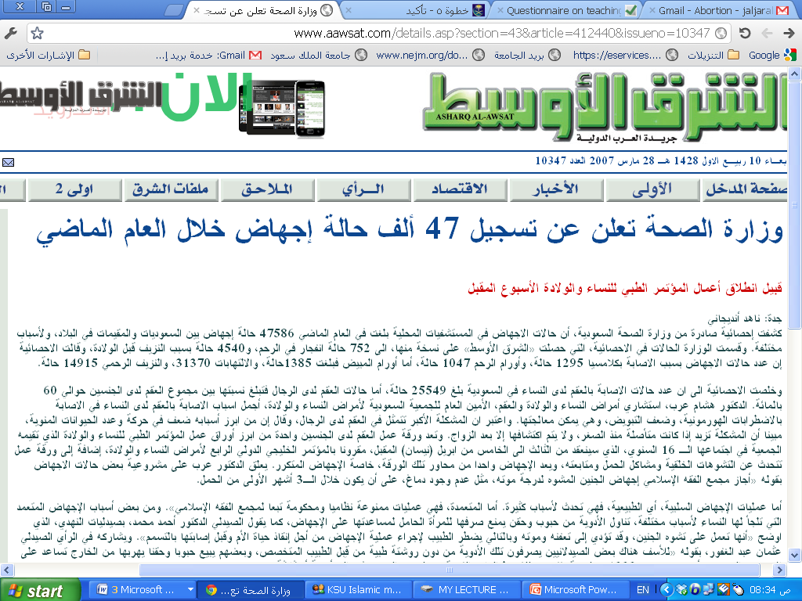

Slide 22
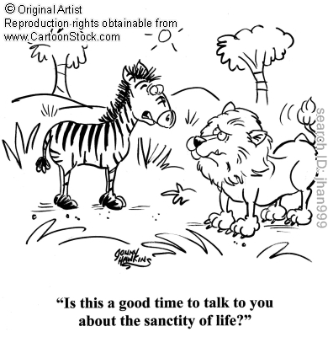
هل هذا وقت مناسب للحديث عن قدسية الحياة ؟

Slide 23
الأسس التي بني عليها حكم الإجهاض
حرمة الحياة الإنسانية
- لايجوز العدوان على الحياة الإنسانية
قال تعالى:
( من قتل نفساً بغير نفس أو فساد في الأرض فكأنما قتل الناس جميعاً ) المائدة الآية (32).

Slide 24
متى يعتبر الجنين إنسانا
Aفي مرحلة العلقة
Bبعد تخلق العظام واللحم والأ عضاء وبدء نبض القلب
Cبعد مرور اربعة أشهر وثلاثة أيام
Dبعد نفخ الروح
E بعد الولادة

Slide 25
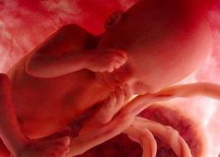
متى يعتبر الجنين نفسا( إنسانا) ؟ - النطفة ؟ العلقة ؟
المضغة؟

Slide 26
وَلَقَدْ خَلَقْنَا الْإِنسَانَ مِن سُلَالَةٍ مِّن طِينٍ ﴿١٢﴾ ثُمَّ جَعَلْنَاهُ نُطْفَةً فِي قَرَارٍ مَّكِينٍ ﴿١٣﴾ ثُمَّ خَلَقْنَا النُّطْفَةَ عَلَقَةً فَخَلَقْنَا الْعَلَقَةَ مُضْغَةً فَخَلَقْنَا الْمُضْغَةَ عِظَامًا فَكَسَوْنَا الْعِظَامَ لَحْمًا ثُمَّ أَنشَأْنَاهُ خَلْقًا آخَرَ فَتَبَارَكَ اللَّـهُ أَحْسَنُ الْخَالِقِينَ ﴿١٤﴾
" ثُمَّ أَنْشَأْنَاهُ خَلْقًا آخَرَ " نفخ فيه الروح, فانتقل من كونه جمادا, إلى أن صار حيوانا

Slide 27
الأسس التي بني عليها حكم الإجهاض
ملاحظة الحقوق الرئيسة الثلاثة وهي حق الجنين في النمو والحياة ، وحق الأبوين في المحافظة على حياة الأصل وهي الأم, وحق المجتمع في زيادة أفراده بالطرق الشرعية.
الأحاديث النبوية في موضوع الإجهاض ومن ذلك قوله صلى الله عليه وسلم : ((إن أحدكم يجمع خلقه في بطن أمه أربعين يوماً نطفة ثم يكون علقه مثل ذلك ثم يكون مضغة مثل ذلك ثم يرسل إليه الملك فينفخ فيه الروح)). أخرجه الشيخان.
وقوله صلى الله عليه وسلم : ((إذ مر بالنطفة اثنتان وأربعون ليله بعث الله ملكاً فصورها وخلق سمعها وبصرها وجلدها ولحمها وعظامها – ثم يقول أي رب: أذكر أم أنثى؟ )) رواه مسلم .

Slide 28
أحكام الإجهاض
Aيحرم الإجهاض في جميع مراحل الحمل
Bيجوز إذا كان الجنين في مرحلة العلقة او المضغة
Cيحرم بعد تخلق الأعضاء
Dيجوزإذا كانت حياة الأم في خطر
E يجوز إذا وافق الأب والأم

Slide 29
أحكام الإجهاض
بعد نفخ الروح
قبل نفخ الروح
الإجماع على التحريم
الجواز مطلقا
التحريم مطلقا
الجواز إذا كانت الأم في خطر
الجواز قبل التخلق
(40 يوما)

Slide 30
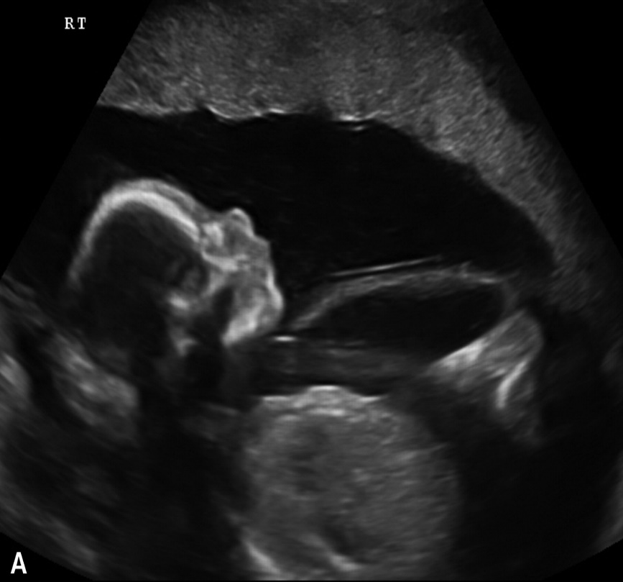
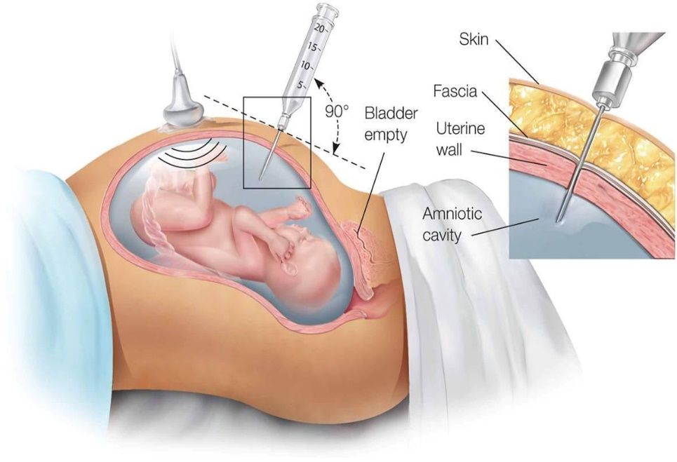
التشخيص الجنيني والتشوهات الخلقية

Slide 31
ماهو التشخيص الجنيني
تشخيص الحالات المرضية والجنين داخل الرحم ويشمل:
تشخيص التشوهات الجنينية مثل استسقاء الدماغ أو عدم وجود الدماغ
تشخيص الأمراض الوراثية: معرفة الجينات المصابة ويتم ذلك في حالات الإخصاب غير الطبيعي

Slide 32
معرفة التاريخ الوراثي للأمراض في الأسرة .
معرفة التاريخ المرضي للأم إن كانت قد أصيبت بأمراض قبل الحمل أو خلاله ، مثل الحصبة الألمانية خلال الشهور الأولى أو التعرض للأشعة أو العقاقير .
تصوير الجنين بالأشعة السينية .
الفحص بالموجات الصوتية
التشخيص الجيني

Slide 33
منظار رؤية الجنين داخل الرحم (fetoscopy) بين الأسبوع 16-18 وذلك لمعرفة العيوب الشكلية الخارجية ولأخذ عينة من دم الجنين أو جلده أو كبده .
فحوصات الدم للأم الحامل ( الحصبة الألمانية أو الأمراض الفيروسية الأخرى )
فحص دم الجنين ( بعض أمراض فقر الدم أو الأمراض الفيروسية أو البكتيرية ).
بزل السائل الأمنيوسي ويحدث عادة في الأسبوع 15-16 لدراسة كروموسومات الجنين .
أخذ عينة من الخملات المشيمية لمعرفة ما إذا كان هناك خلل في الكروموسومات

Slide 34
الحاجة إلى التشخيص الجنيني :
علاج بعض الحالات الطبية أو الجراحية والطفل لا يزال داخل الرحم أو بعد ولادته مباشرة لتلافي حدوث مضاعفات قد تحدث بعد ذلك .
إجهاض الجنين في الحالات التي لا يوجد بها علاج معروف
تهيئة الوالدين نفسيا واجتماعيا لتقبلولادة طفل مريض أومشوه

Slide 35
الموقف الشرعي من تشوه الجنين
منع حدوث التشوه إن أمكن وذلك يتم عن طريق محاولة عدم التعرض لمسببات التشوه مثل الأشعة والعقاقير وأيضا التنبه لمخاطر الزواج بين الأقارب .
محاولة إيجاد علاج لإصلاح هذا التشوه أو التخفيف من آثاره ويتم ذلك بعلاج الأجنة داخل الأرحام وبمعالجة الأمراض.
إجهاض هذا الجنين المشوه متى ما تم التشخيص في مرحلة مبكرة من الحمل وبشرط أن لا تكون هناك وسيلة أخرى لإصلاح هذا التشوه

Slide 36
تطبيق القواعد الفقهية على إجهاض الجنين
مقاصد الشريعة/ حفظ النفس/حفظ النسل
الأمور بمقاصدها
المشقة تجلب التسير/ الضرورات تبيح المحظورات
لاضر ولاضرار/ الضرر يدفع بقدر الإمكان
يختار أخف الضررين/ أهون الشرين
درء المفاسد أولى من جلب المصالح
التصرف على الرعية منوط بالمصلحة

Slide 37
لفتوى رقم ( 18567 )الحمد لله وحده والصلاة والسلام على من لا نبي بعده: وبعد:فقد اطلعت اللجنة الدائمة للبحوث العلمية والإفتاء على ما ورد إلى سماحة المفتي العام من المستفتي: المشرف الديني بالنيابة في مستشفى الملك خالد للحرس الوطني بجدة، والدكتور / نايف السحيلي استشاري أمراض النساء والولادة، والمحال إلى اللجنة من الأمانة العامة لهيئة كبار العلماء برقم (642) وتاريخ 29 / 1 / 1417 هـ، وقد سأل المستفتي سؤالاً هذا نصه:هل يجوز إسقاط (إجهاض) الجنين المشوه الذي متحقق موته بعد ولادته ؛ لأن التشوه كثيرًا وفي أجزاء من الجسم كما يلي:1 - تشوه في حنجرة القلب.2 - تشوه خطير في النخاع الشوكي والعمود الفقري.3 - حجم الرأس صغير جدًّا.4 - بين الرأس والجسم كيس كبير أكبر من الرأس.5 - الأمعاء خارج تجويف الباطن.6 - تشوه في المخ.علمًا بأن المرأة حامل في شهرها الخامس ونفسيتها سيئة جدًّا ومتعبة من وضع جنينها، وموافقة على إسقاطه وزوجها أيضًا، فهل بعد هذا الذي ذكر يجوز للأطباء إسقاطه، وإن كان لا يجوز إسقاطه فما حكم فاعله وماذا عليه؟ أفتونا مأجورين.وبعد دراسة اللجنة للاستفتاء أجابت بأنه لا يجوز إسقاط الحمل المذكور؛ لأن الغالب على أخبار الأطباء الظن، والأصل وجوب احترام الجنين وتحريم إسقاطه؛ ولأن الله سبحانه وتعالى قد يصلح حال الجنين في بقية المدة، فيخرج سليمًا مما ذكره الأطباء إن صح ما قالوه، فالواجب حسن الظن بالله، وسؤاله سبحانه أن يشفيه وأن يكمل خلقته، وأن يخرجه سليمًا، وعلى والديه أن يتقيا الله سبحانه ويسألاه أن يشفيه من كل سوء، وأن يقر أعينهما بولادته سليمًا، وقد قال النبي صلى الله عليه وسلم: يقول الله عز وجل: أنا عند ظن عبدي بي .وبالله التوفيق، وصلى الله على نبينا محمد وآله وصحبه وسلم.
اللجنة الدائمة للبحوث العلمية والإفتاء
( الجزء رقم : 21، الصفحة رقم: 251)
( الجزء رقم : 21، الصفحة رقم: 252)
عضو | عضو | عضو | نائب الرئيس | الرئيس
بكر أبو زيد | صالح الفوزان | عبد الله بن غديان | عبد العزيز آل الشيخ | عبد العزيز بن عبد الله بن باز

Slide 38
قرار هيئة كبار العلماء رقم 140 وتاريخ 20/6/1407 بشأن الإجهاض
الحمد لله وحده والصلاة والسلام على نبينا محمد وعلى آله وصحبه وسلم ... وبعد :
فإن مجلس هيئة كبار العلماء يقرر ما يلي:
لا يجوز إسقاط الحمل في مختلف مراحله إلا لمبرر شرعي وفي حدود ضيقة جداً .
إذا كان الحمل في الطور الأول وهي مدة الأربعين وكان في إسقاطه مصلحه شرعية أو دفع ضرر متوقع جاز إسقاطه . أما إسقاطه في هذه المدة خشية المشقة في تربية الأولاد أو خوفاً من العجز عن تكاليف معيشتهم وتعليمهم أو من أجل مستقبلهم أو اكتفاءً بما لدى الزوجين من الأولاد فغير جائز.
لا يجوز إسقاط الحمل إذا كان علقه أو مضغه حتى تقرر لجنه طبية موثوقة أن استمراره خطر على سلامة أمه بأن يخشى عليها الهلاك من استمراره جاز إسقاطه بعد استنفاد كافة الوسائل لتلافي تلك الأخطار.
بعد الطور الثالث وبعد إكمال أربعة أشهر للحمل لا يحل إسقاطه حتى يقرر جمع من الأطباء المتخصصين الموثوقين أن بقاء الجنين في بطن أمه يسبب موتها وذلك بعد استنفاذ كافة الوسائل لإنقاذ حياته. وإنما رخص الإقدام على إسقاطه بهذه الشروط دفعا لأعظم الضررين وجلباً لعظمى المصلحتين ) . ويوصى المجلس بتقوى الله والتثبت في هذا الأمر .
والله الموفق وصلى الله على نبينا محمد وآله وصحبه وسلم ،،،،،

Slide 39
فتوى المجمع الفقهي لرابطة العالم الإسلامي حول إسقاط الجنين المشوه خلقياً
بشأن موضوع إسقاط الجنين المشوه خلقياً
الحمد لله وحده والصلاة والسلام على من لا نبي بعده سيدنا محمد صلى الله عليه وعلى آله وصحبه وسلم.
أما بعد،،،،
فإن مجلس المجمع الفقهي الإسلامي لرابطة العالم الإسلامي في دورته الثانية عشرة المنعقدة بمكة المكرمة في الفترة من يوم السبت 15 رجب 1410هـ الموافق 10 فبراير 1990م إلى يوم السبت 22 رجب 1410هـ الموافق 17فبراير1990 م قد نظر في هذا الموضوع وبعد مناقشة من قبل هيئة المجلس الموقرة ومن قبل أصحاب السعادة الأطباء المختصين الذين حضروا لهذا الغرض، قرر بالأكثرية ما يلي :
إذا كان الحمل قد بلغ مائة وعشرين يوماً لا يجوز إسقاطه ولو كان التشخيص الطبي يفيد أنه مشوه الخلقة إلا إذا ثبت بتقرير لجنة طبية من الأطباء الثقاة المختصين أن بقاء الحمل فيه خطر مؤكد على حياة الأم فعندئذ يجوز إسقاطه سواء كان مشوهاً أم لا دفعاً لأعظم الضررين .
قبل مرور مائة وعشرين يوماً على الحمل إذا ثبت وتأكد بتقرير لجنة طبية من الأطباء المختصين الثقات وبناء على الفحوص الفنية بالأجهزة والوسائل المختبرية أن الجنين مشوه تشويها خطيراً غير قابل للعلاج وأنه إذا بقي وولد في موعده ستكون حياته سيئة وآلاماً عليه وعلى أهله فعندئذ يجوز إسقاطه بناء على طلب الوالدين .
والمجلس إذا يقرر ذلك يوصي الأطباء والوالدين بتقوى الله والتثبت في هذا الأمر .
والله ولــــــــــي التوفيق ،،،

Slide 41
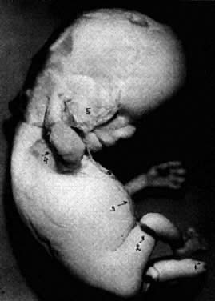
جنين مشوه
تشوه شديد
تشوه بسيط
قبل 120 يوم
بعد 120 يوم
خطر على الأم
لا خطر
لا خطر
خطر على الأم

Slide 42
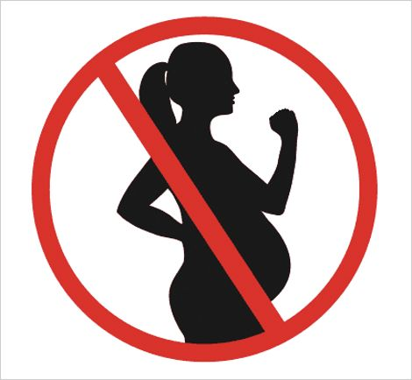
منع الحمل

Slide 45
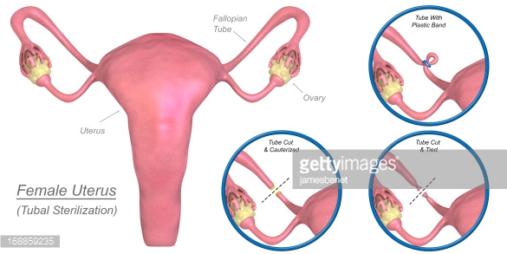
التعقيم

Slide 46
الأصل الشرعي الذي تقرره أدلة الكتاب والسنة هو حرمة اتخاذ وسائل منع الحمل الدائم التي تؤدي إلى قطع النسل، فقد ثبت في الصحيحين أن النبي صلى الله عليه وسلم نهى عن الاختصاء، ويقاس عليه كل ما يؤدي إلى منع الإنجاب بالكلية، أو استئصال الشهوة، ولو كان بعذر الفقر، أو عدم الرغبة في الإنجاب. وإنما يستثنى من حكم التحريم حالات الضرورة الطبية، إذا ثبت لدى الأطباء أن حدوث الحمل لامرأة معينة سيكون خطرا على حياتها، أو سيؤدي إلى ضرر على صحتها، فلا بأس حينئذ - فقط - من إجراء عملية " ربط الأنابيب ". ولذلك جاء في قرارات المجامع الفقهية تأكيد الحكم الشرعي السابق في أكثر من سياق: جاء في قرار مجلس الإفتاء الأردني (رقم/65): "أجمع العلماء على تحريم تحديد النسل والقيام بأي عمل يقطع الذرية، كربط الأنابيب للإناث، وقطع القنوات المنوية للذكور، وما أشبه ذلك". وجاء في قرار مجمع الفقه الإسلامي (رقم/39) ما نصه: "يحرم استئصال القدرة على الإنجاب في الرجل أو المرأة، وهو ما يعرف بالإعقام أو التعقيم، ما لم تدعُ إلى ذلك الضرورة بمعاييرها الشرعية". وكذلك جاء في قرار المجمع الفقهي الإسلامي التابع لرابطة العالم الإسلامي (رقم/9) ما يلي: "إن مجلس المجمع الفقهي الإسلامي يقرر بالإجماع: أنه لا يجوز تحديد النسل مطلقا، ولا يجوز منع الحمل إذا كان القصد من ذلك خشية الإملاق؛ لأن الله تعالى هو الرزاق ذو القوة المتين، وما من دابة في الأرض إلا على الله رزقها، أو كان ذلك لأسباب أخرى غير معتبرة شرعا، أما تعاطي أسباب منع الحمل، أو تأخيره في حالات فردية لضرر محقق، ككون المرأة لا تلد ولادة عادية، وتضطر معها إلى إجراء عملية جراحية لإخراج الجنين - فإنه لا مانع من ذلك شرعا. وهكذا إذا كان تأخيره لأسباب أخرى شرعية أو صحية يقرها طبيب مسلم ثقة، بل قد يتعين منع الحمل في حالة ثبوت الضرر المحقق على أمه إذا كان يخشى على حياتها بتقرير من يوثق به من الأطباء المسلمين".

Slide 47
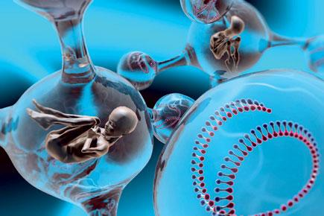
طرق الاستيلاد الحديثة
المساعدة على الإنجاب
ASSISTED REPRODUCTION

Slide 51
تلقيح صناعي
خارجي
من متبرع والبويضة من
من الزوج
داخلي
من متبرع
من الزوج
بعد وفاته
في حياته
بعد وفاتة والبويضة من الزوجة
في حياته والبويضة من
متبرعة
الزوجة
بعد العدة
أثناء العدة
متبرعة
الزوجة

Slide 52
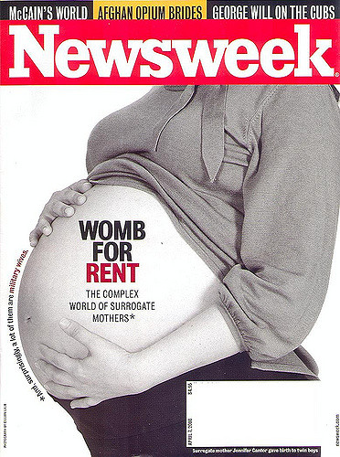
تأجير الأرحام

Slide 53
ضوابط
ألا تنكشف عورة الرجل إلا لطبيب ذكر مسلم – فان لم يتيسر فغير مسلم .
ب ـ لا تنكشف عورة المرأة إلا لطبيبه مسلمة – فان لم يتيسر فطبيبة غير مسلمة – فان لم يتيسر فلطبيب مسلم – فان لم يتيسر فلطبيب غير مسلم ثقة مع ضمان عدم الخلوة .
يجب أن يتم الإنجاب في زمن قيام الزوجية.
أن استخدام أي طرف ثالث في وسائل الإنجاب يعتبر باطلا
الحذر من اختلاط الأنساب بوضع الضوابط العملية والإجرائية المناسبة

Slide 54
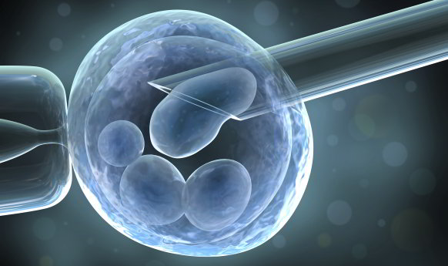
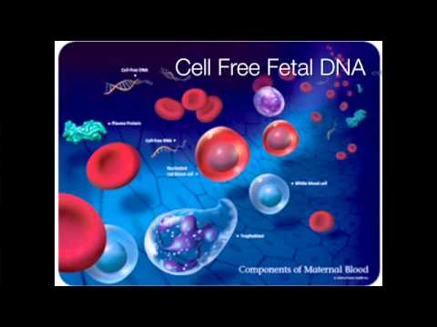
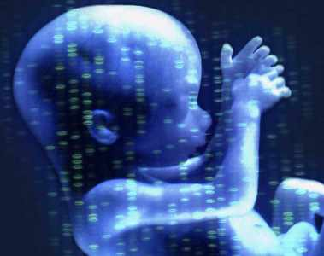
التشخيص الجيني قبل الغرس

Slide 55
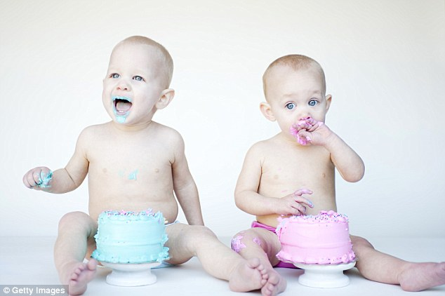
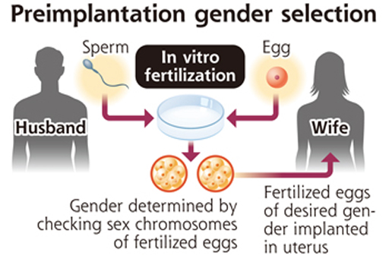
اختيار جنس الجنين

Slide 57
شكرا لكم

Slide 58
